Slide 1




স্বাগতম

Slide 2
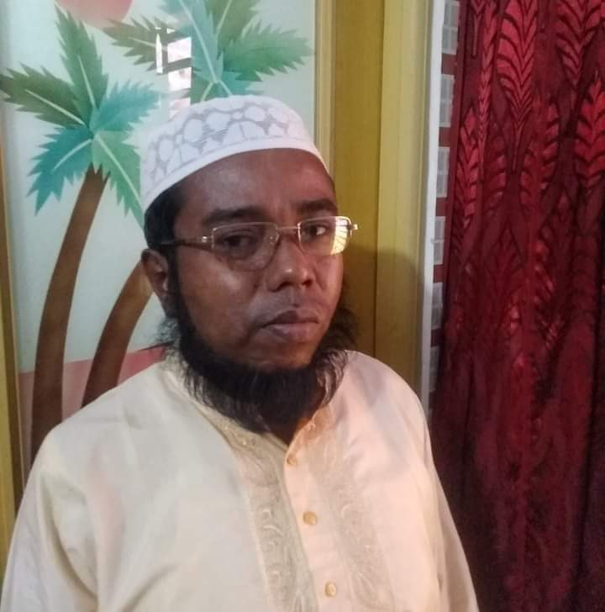
শিক্ষক পরিচিতি
মোঃ ইয়াছিন আলী
সহকারি শিক্ষক (গণিত)
খাদিজা খাতূন ইসলামিয়া আলিম মাদ্রাসা মোস্তফাপুর E-mail ayeasin564@Gamil.com
মোবাইল নং ০১৭২৪১২১৭৫৪

Slide 3

পাঠ পরিচিতি
সু্ত্রাবলী সংকান্ত আলোচনা ৩য় অধ্যায়
শ্রেণিঃ -৯ম ও ১০ম
বিষয়ঃ গণিত

Slide 4
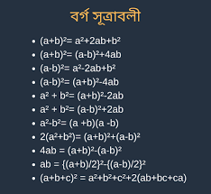
নিচেরসুত্রাবলী লক্ষ্য কর :

Slide 5
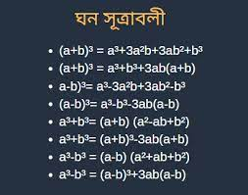
নিচেরসুত্রাবলী লক্ষ্য কর :

Slide 6
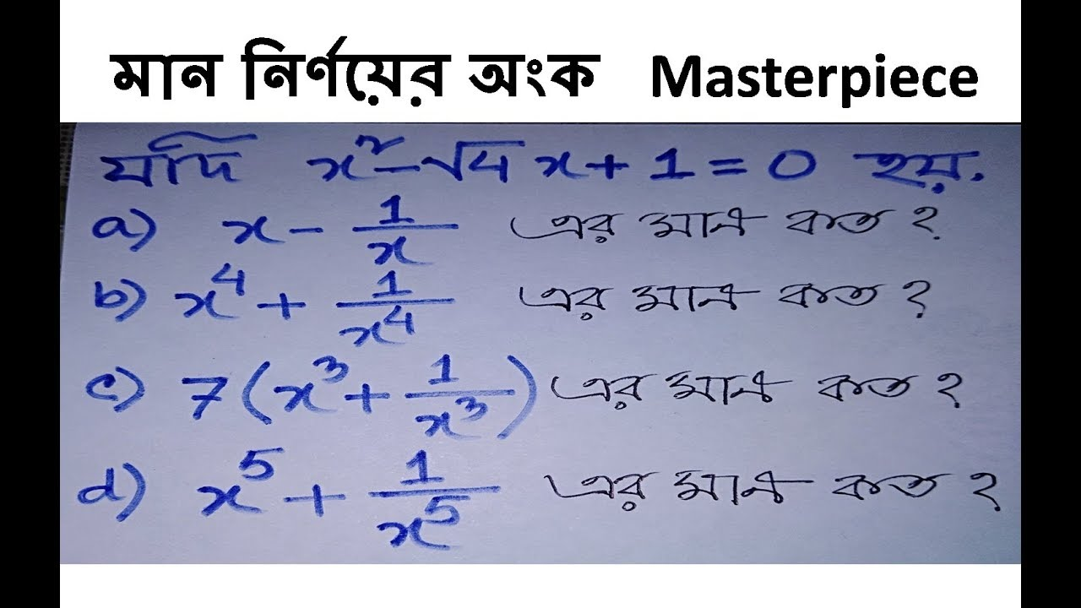
পাঠ ঘোষনা : আজকের পাঠ সু্ত্রের সাহায্যে মান নির্ণয়

Slide 7
শিখনফল
শিক্ষাথীরা পাঠ শেষে সুত্রাবলী সর্ম্পকে জানতে পারবে ।
সুত্রের সাহায্যে মান নির্ণয় করতে পারবে ।
সুত্রের সাহায্যে বর্গ নির্ণয় করতে পারবে ।
সুত্রের সাহায্যে ঘন নির্ণয় করতে পারবে ।

Slide 8
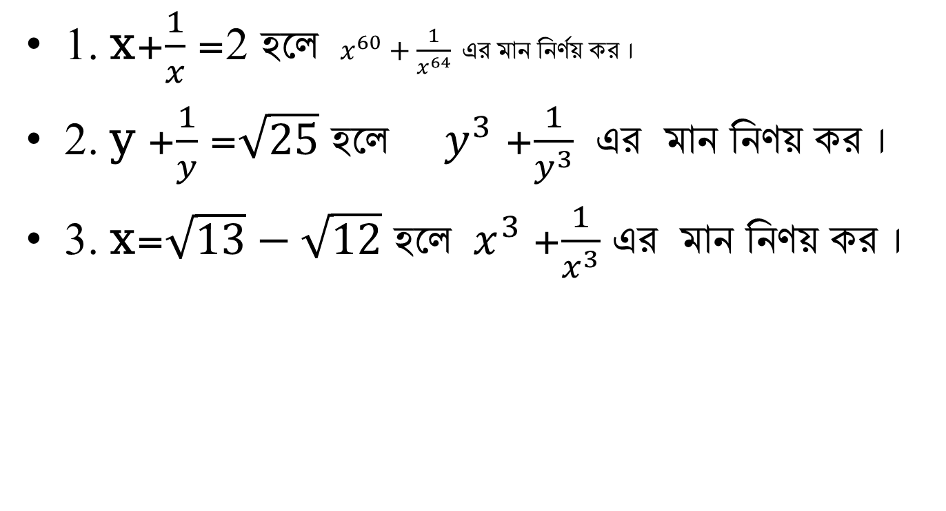
উদ্দিপক নিচে দেওয়া হলো
1. x+$\frac{1}{x}$ =2 হলে $x^{60}+\frac{1}{x^{64}} এর মান নির্ণয় কর ।$
2. y +$\frac{1}{y}$ =$\sqrt{25}$ হলে $y^{3}$ +$\frac{1}{y^{3}}$ এর মান নিণয় কর ।
3. x=$\sqrt{13}−\sqrt{12}$ হলে $x^{3}$ +$\frac{1}{x^{3}}$ এর মান নিণয় কর ।

Slide 9

সমাধান
1। .. x+$\frac{1}{x}$ =2
বা $\frac{x^{2}+1}{x}$=2
বা, $x^{2}+1=2x$
বা, $x^{2}+1−2x$=0
বা, (${x−1)}^{2}$=0
বা, X-1=0
X=1

Slide 10

ক. $x^{60}+\frac{1}{x^{64}}$
=( ${1)}^{64}+\frac{1}{({1)}^{64}}$
=1+1
=2 Ans.

Slide 11

সমাধান
২। . y +$\frac{1}{y}$ = $\sqrt{25}$ = 5
$y^{3}$ +$\frac{1}{y^{3}}$ =( ${\text{y}\text{+}\frac{1}{y})}^{3}$-3.y.$\frac{1}{y}$ . (y +$\frac{1}{y}$)
= (${5 )}^{3}$ $−$ 3. 5
= 125 $−$ 15
= 110 Ans .
.

Slide 12
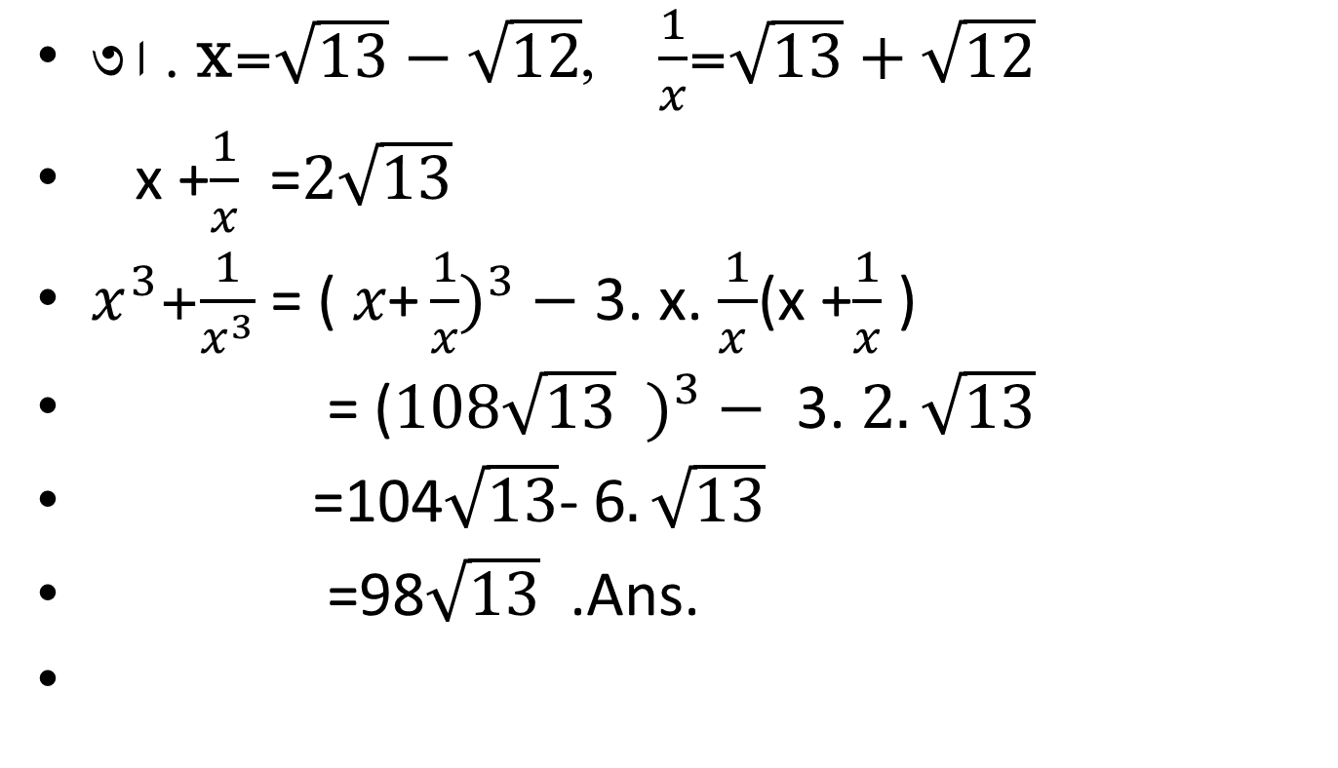
সমাধান
3। . x=$\sqrt{13}−\sqrt{12}$, $\frac{1}{x}$=$\sqrt{13}+\sqrt{12}$
x +$\frac{1}{x}$ =$2\sqrt{13}$
$x^{3}$+$\frac{1}{x^{3}}$ = ( ${x\text{+}\frac{1}{x})}^{3}−$ 3. x. $\frac{1}{x }$(x +$\frac{1}{x}$ )
= (${108\sqrt{13} )}^{3}−$ 3. $2.\sqrt{13}$
=104$\sqrt{13}$- 6$.\sqrt{13}$
=98$\sqrt{13}$ .Ans.

Slide 13
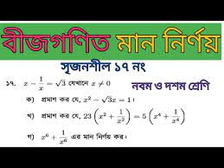
নিম্ন লিখিত মান নির্ণয় কর:

Slide 14

সমাধান
ক. X $−\frac{1}{x}$ $=\sqrt{ 3}$
$\frac{x^{2}−1}{x}$ $=\sqrt{\begin{aligned} \\ 3\end{aligned}}$
$x^{2}−1=x\sqrt{3}$
$x^{2}−$ $\sqrt{3}$ x =1 [ proved]

Slide 15

সমাধান
খ. X $−\frac{1}{x}$ $=\sqrt{ 3}$
( ${x+\frac{1}{x} )}^{2}$=${(x−\frac{1}{x})}^{2}$+4.x.$\frac{1}{x}$
=(${\sqrt{3})}^{2}$+4
= 3+4
=7
X +$\frac{1}{x}$ = $=\sqrt{ 7}$

Slide 16

সমাধান
L,H.S =23.($x^{2}+\frac{1}{x^{2}}$ )
= 23{(${x+\frac{1}{x})}^{2}−2.x.\frac{1}{x}$}
=23.{(${\sqrt{7)}}^{2}−2\}$
=23.(7$−$2)
= 23.5
=115

Slide 17
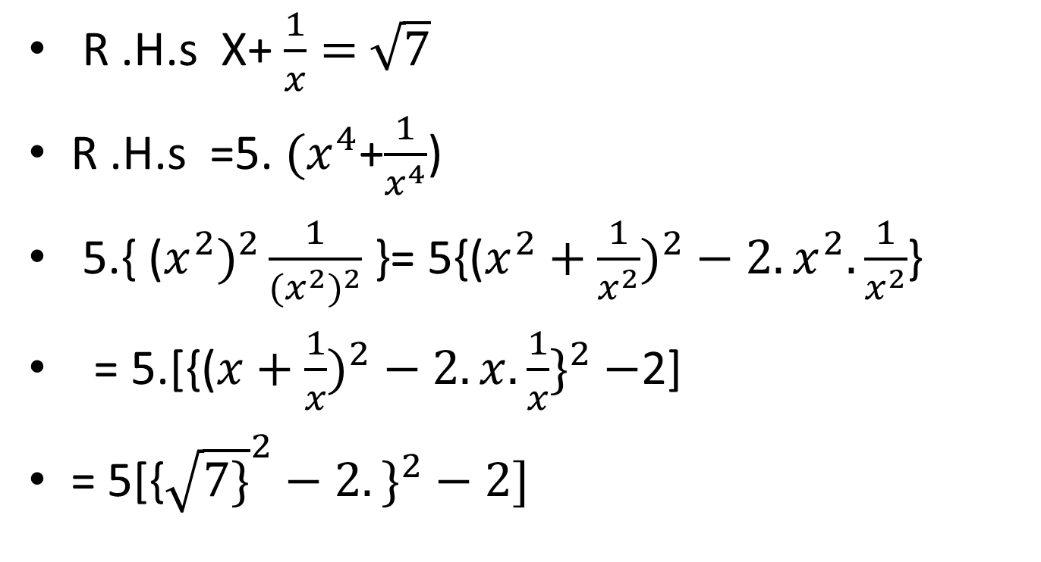
সমাধান
R .H.s X+ $\frac{1}{x}=$ $\sqrt{7}$
R .H.s =5. ${(x}^{4}$+$\frac{1}{x^{4}}$)
5.{ (${x^{2})}^{2}\frac{1}{({x^{2})}^{2}}$ }= 5{(${x^{2}+\frac{1}{x^{2}})}^{2}−2.x^{2}.\frac{1}{x^{2}}$}
= 5.[{(${x+\frac{1}{x})}^{2}−{2.x.\frac{1}{x}\}}^{2}−$2]
= 5[{${\sqrt{7\}}}^{2}−2.\}^{2}−2]$

Slide 18

সমাধান
= 5[{7-${2\}}^{2}$}-2]
=5[${5]}^{2}$-2]
=5.[25-2]
=5.23
=115
L.H.S = R.H.s [proved]

Slide 19
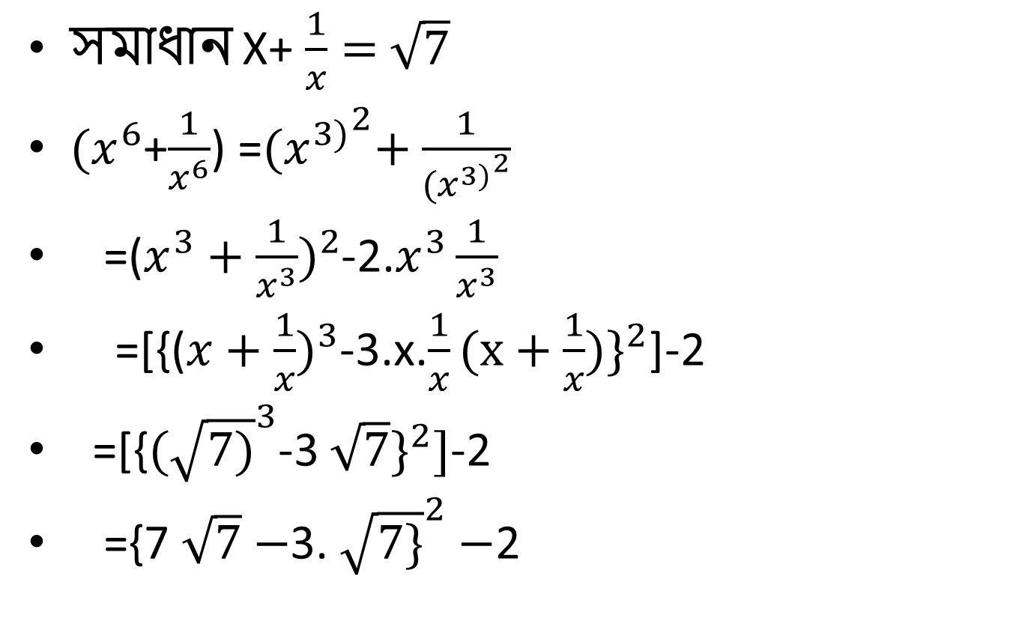
সমাধান
সমাধান X+ $\frac{1}{x}=$ $\sqrt{7}$
${(x}^{6}$+$\frac{1}{x^{6}}$) =${{(x}^{3)}}^{2}+\frac{1}{{{(x}^{3)}}^{2}}$
=(${x^{3}+\frac{1}{x^{3}})}^{2}$-2.$x^{3}\frac{1}{x^{3}}$
=[{(${x+\frac{1}{x})}^{3}$-3.x.$\frac{1}{x}(x+{\frac{1}{x})\}}^{2}$]-2
=[{${(\sqrt{7)}}^{3}$-3 ${\sqrt{7}\}}^{2}]$-2
={7 $\sqrt{7}−$3. ${\sqrt{7\}}}^{2}−$2

Slide 20

সমাধান
={ 4.${\sqrt{7\}}}^{2}−2$
= $4^{2}$.7$−2$
=16.7$−2$
= 112$−2$
=110 Ans .

Slide 21
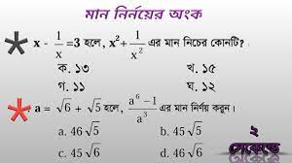
নিম্ন লিখিত মান নির্ণয় কর:

Slide 22
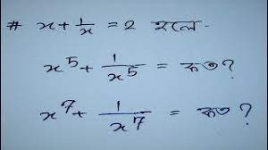
একক কাজ :

Slide 23
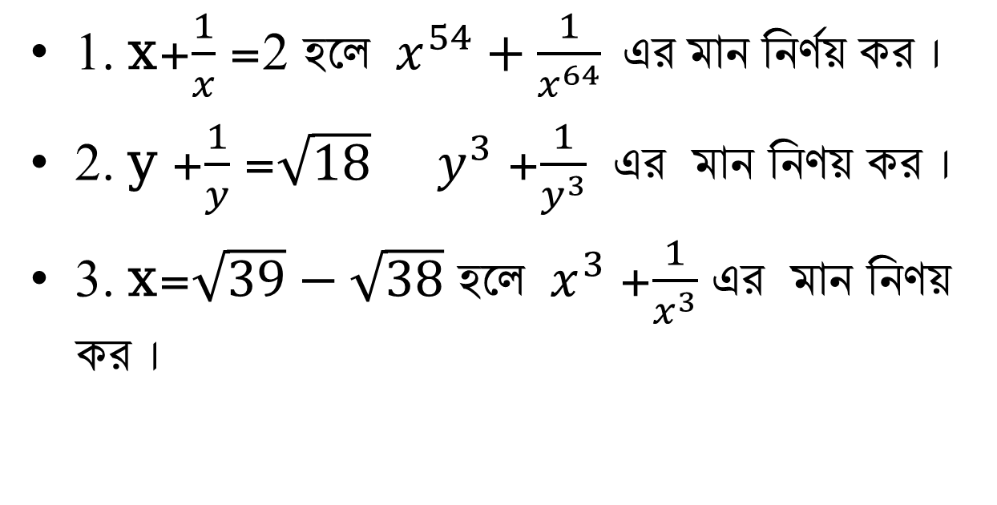
দলীয়কাজ:
1. x+$\frac{1}{x}$ =2 হলে $x^{54}+\frac{1}{x^{64}} এর মান নির্ণয় কর ।$
2. y +$\frac{1}{y}$ =$\sqrt{18}$ $y^{3}$ +$\frac{1}{y^{3}}$ এর মান নিণয় কর ।
3. x=$\sqrt{39}−\sqrt{38}$ হলে $x^{3}$ +$\frac{1}{x^{3}}$ এর মান নিণয় কর ।

Slide 24
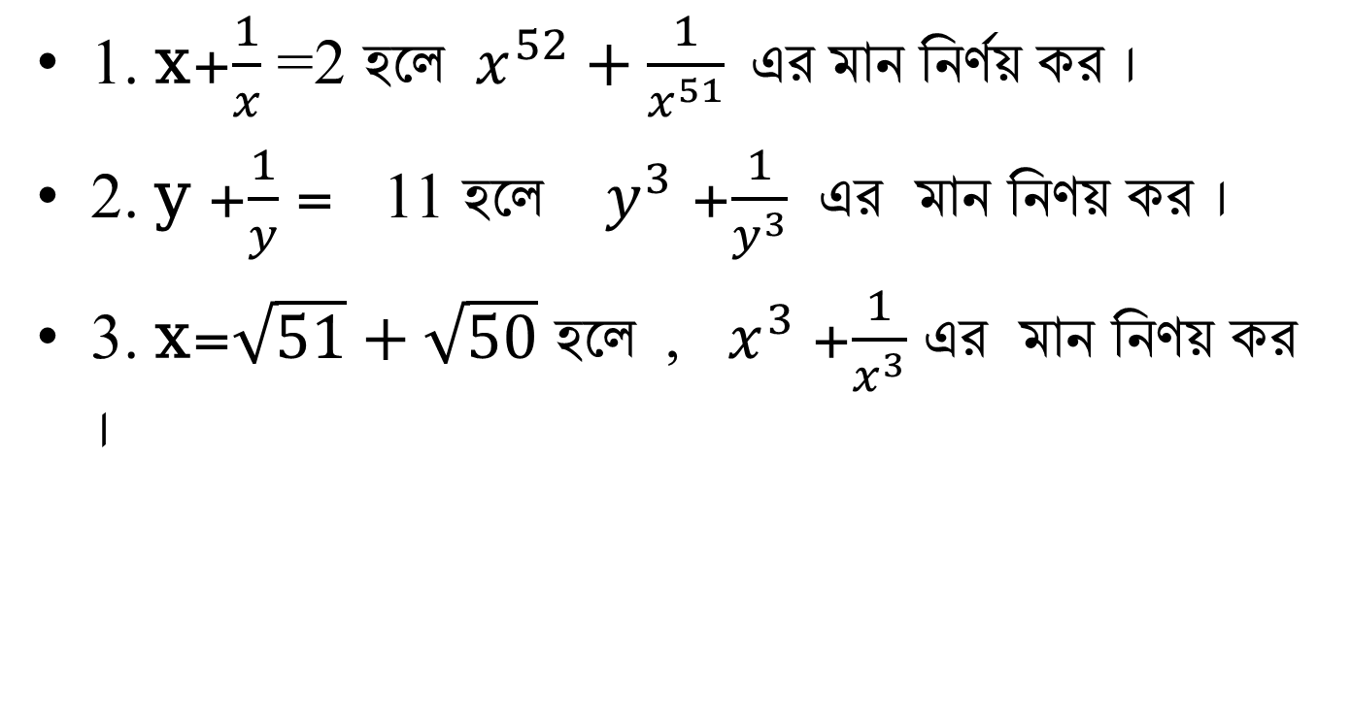
মূল্যায়ন
1. x+$\frac{1}{x}$ =2 হলে $x^{52}+\frac{1}{x^{51}} এর মান নির্ণয় কর ।$
2. y +$\frac{1}{y}$ = 11 হলে $y^{3}$ +$\frac{1}{y^{3}}$ এর মান নিণয় কর ।
3. x=$\sqrt{51}+\sqrt{50}$ হলে , $x^{3}$ +$\frac{1}{x^{3}}$ এর মান নিণয় কর ।

Slide 25
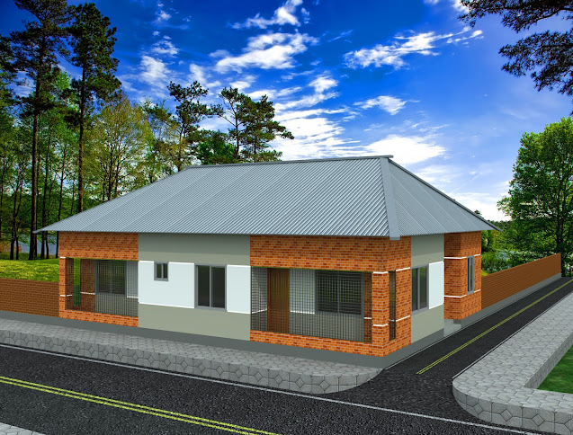
বাড়ীর কাজ

Slide 26
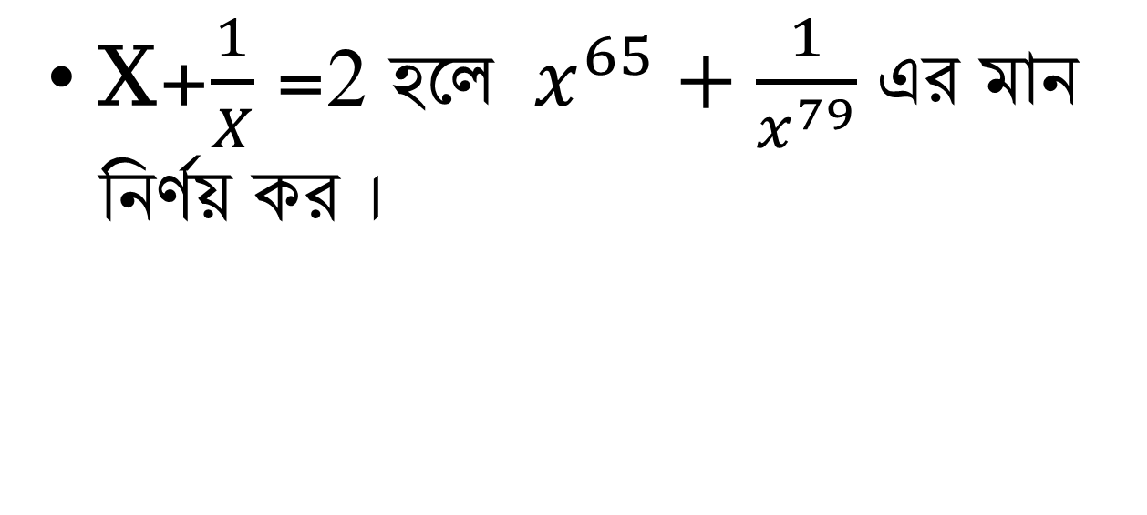
বাড়ীর কাজ
X+$\frac{1}{X}$ =2 হলে $x^{65}+\frac{1}{x^{79}}$ এর মান নির্ণয় কর ।

Slide 27
ধন্যবাদ

